Slide 1
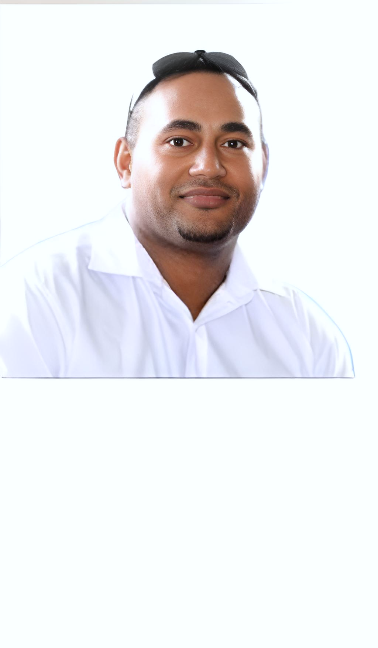
என் தாத்தாவின் தேவன்
ஜனவரி 10, வாரம் 2
நியூ கலிடோனியா
ஸ்டான்சிலாஸ்

Slide 2
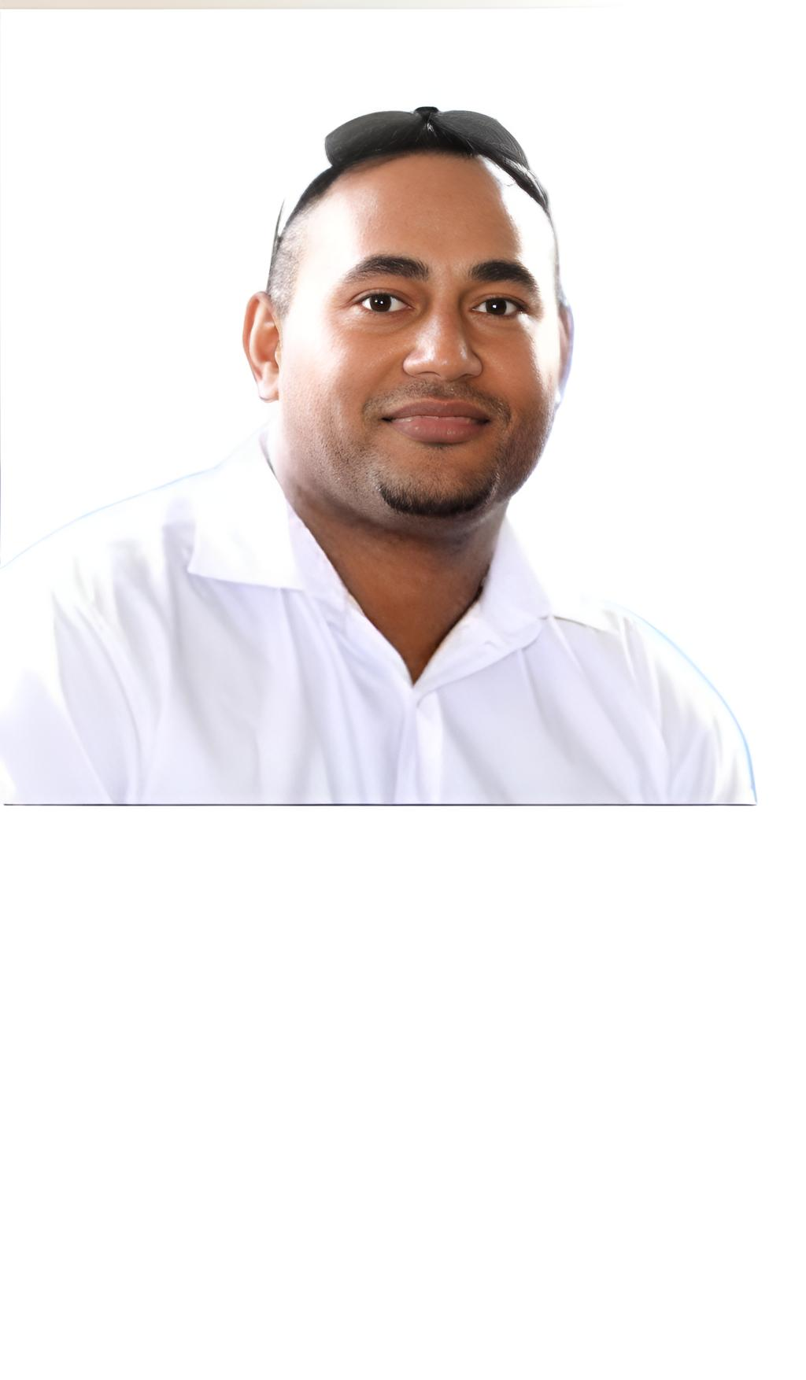
1
கலாச்சாரத்திலும், விசுவாசத்திலும், பாரம்பரியத்திலும் நிறைந்த ஒர் குடும்பத்தில் பிறந்தவர் ஸடான்சிலாஸ். எட்டுப் பிள்ளைகளில் அவர் இரண்டாவது பிறந்தவர். குடும்பத்தில் அன்பை அனுபவித்து வளர்ந்தவர். ஆனால் அவருடைய அப்பா ஒரு கார் விபத்தில் இறந்த போது எல்லாம் மாறியது. அவரது அம்மா கர்ப்பமாகியிருந்தார்.
அவரால் பிள்ளைகளைக் காப்பாற்ற முடியவில்லை; அதனால் தாத்தா பாட்டியுடன் சேர்ந்து வாழ்வதற்காக அனுப்பி வைத்தார். ஒவ்வொரு நாள் காலையிலும் ஒரு மெழுகுவர்த்தி எரிகிற வாசனை வரும், தாத்தாவும், பாட்டியும் முழங்காலில் நின்று ஜெபித்துக் கொண்டிருப்பார்கள். அவருடைய தாத்தா உண்மையுள்ள ஒரு சபைப் பணியாளர், தேவ சேவைக்காக தன்னுடைய வாழ்க்கையை அர்ப்பணித்திருந்தவர்.
சிறுவயதிலேயே ஸ்டான்சிலாஸ், ‘தேவன் நல்லவர் என்றால், அவரை அதிகமாக நேசிக்கிற என் தாத்தா போன்ற ஒருவர் ஏன் அதிகமாக கஷ்டப்படவேண்டும்’ என்று யோசித்தார். அந்தச் சந்தேகம் காலப்போக்கில் வளர ஆரம்பித்தது.

Slide 3
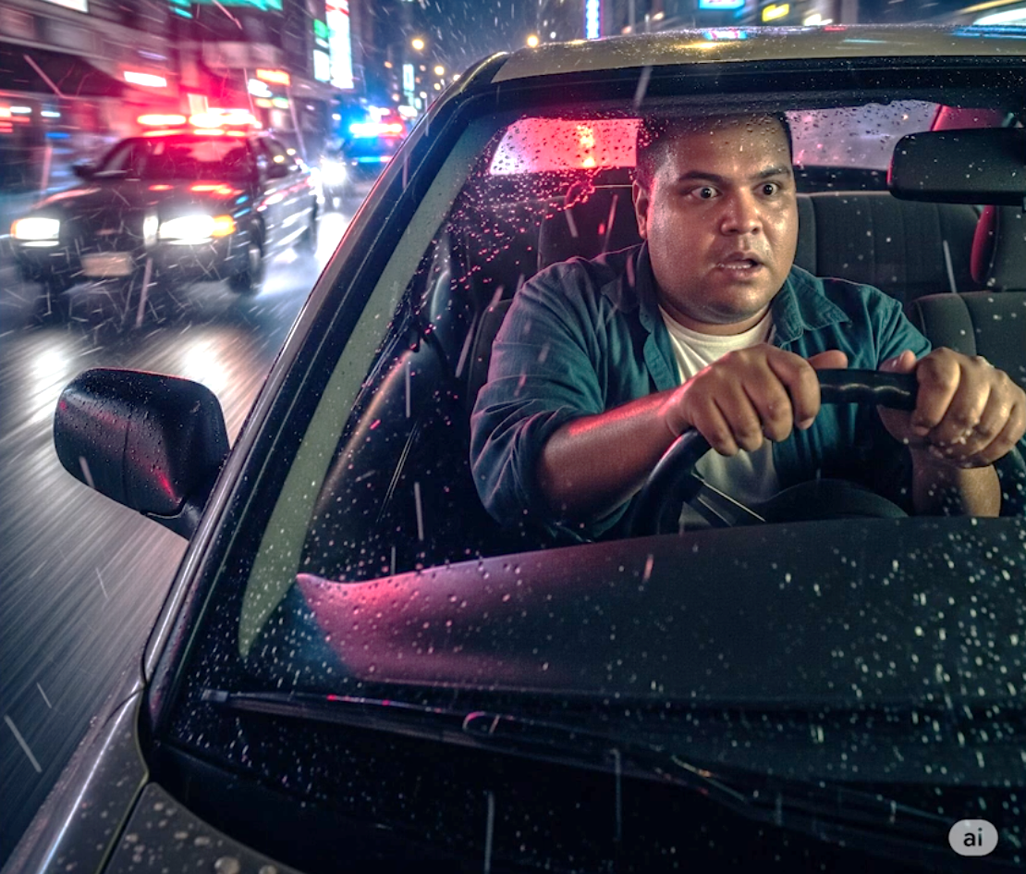
2
பதின்வயதை எட்டின பிறகு புகைத்தார், குடித்தார், திருடவும் ஆரம்பித்தார். சிறுசிறு கலகச்செயல்கள் குற்றம்நிறைந்த வாழ்க்கை முறைக்கு அவரைத் தள்ளின. கொள்ளை, கார் திருட்டு, போதை மருந்து கடத்தல் போன்ற குற்றங்களிலும் ஈடுபட்டார். இத்தகைய தெருப்பழக்கங்கள், பெலமுள்ளவன்மட்டுமே ஜெயிக்கமுடியும் என்கிற வித்தியாசமான விதிகளை அவருக்குக் கற்றுக் கொடுத்திருந்தன.
பிறகு ஒருநாள், எல்லாமே மாறியது. குடித்துவிட்டு, திருட்டு கார் ஒன்றில் சென்றுகொண்டிருந்தார். திடீரென அவருடைய இருதயத்தில் ஒரு குரல் எழும்பி, “நீ என்ன செய்கிறாய்? இவ்வாறுதான் உன் வாழ்க்கை முடியவேண்டும் என்று நினைக்கிறாயா?” என்று கேட்டது.
அதிர்ச்சியடைந்தார், தொடர்ச்சியாக இவ்வாறு வாழமுடியாது என்று முடிவுசெய்தார். மறுநாள் காலையில், குற்றம் செய்வதை நிறுத்திவிட்டு, புதியதொரு வாழ்க்கையை வாழ ஆசைப்பட்டார். தன் சொந்தக் கிராமத்திற்குச் சென்று வாழ்க்கையை புதிதாகத் தொடங்கினார். அது எளிதாகவே இருக்கவில்லை.

Slide 4
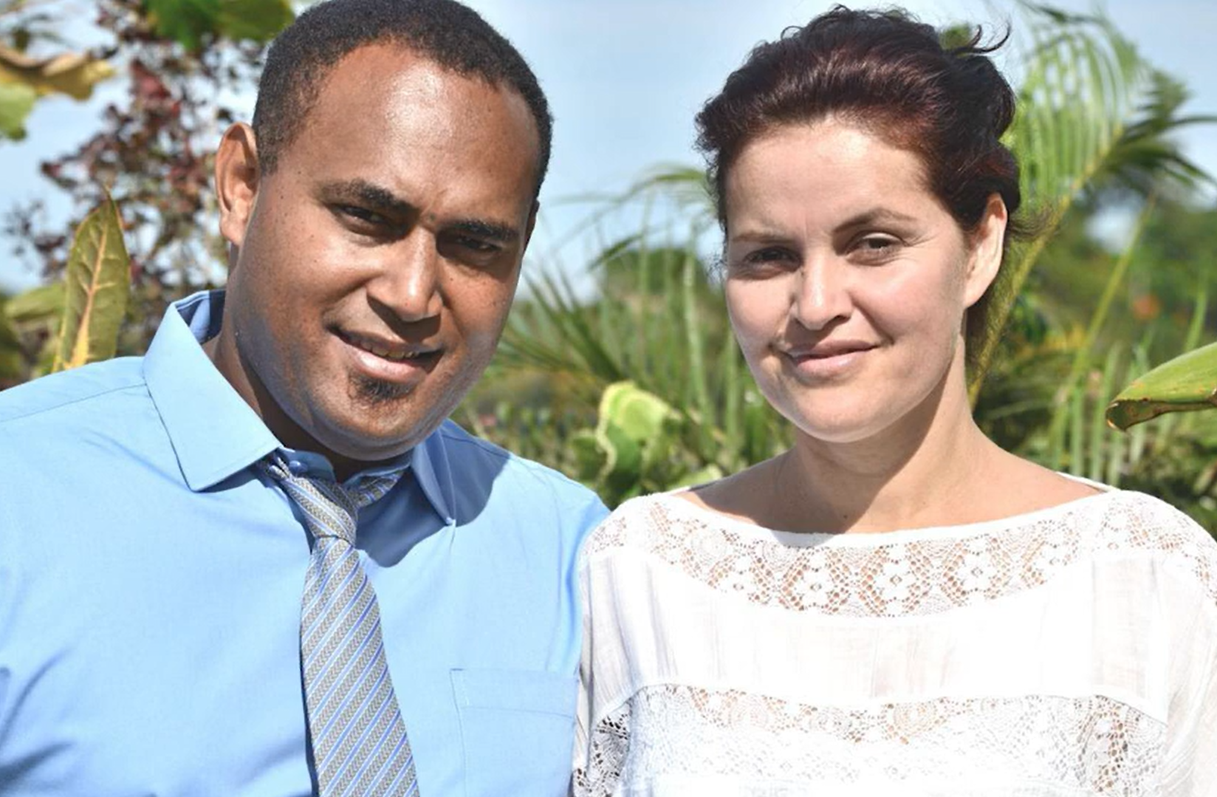
3
கிட்டத்தட்ட ஒன்றரை வருடங்கள் ஆயின, ஆனால் தன் தீர்மானத்தில் ஸ்டான்சிலாஸ் உறுதியாக இருந்தார். 18 வது வயதில் இராணுவத்தில் சேர்ந்து, பயிற்சியை முடித்தார், நிரந்தரமாக ஒரு வேலை கிடைத்தது.
பிறகு ஒரு பெண்ணைச் சந்தித்தார், இருவரும் சேர்ந்து வாழத் தொடங்கினார்கள். அவர்களுக்கு இரண்டு பிள்ளைகள் பிறந்தார்கள்; சில நாட்கள் எல்லாம் நன்றாகச் சென்றன. ஆனால் பழைய காயங்களும், தீர்க்கப்படாத பிரச்சினைகளும் தலைதூக்கி, அவர்களது உறவில் பதட்டத்தை ஏற்படுத்தியன. கடைசியாக அவர்கள் பிரிந்தார்கள்.
பிறகு, அந்தப் பெண்ணின் தந்தை ஸ்டான்சிலாஸை அழைத்து, அவளுக்கு இன்னொரு வாய்ப்பு கொடுக்கும்படி கேட்டார். இனி என்னவாகும் என்று தெரியாமலேயே ஸ்டான்சிலாஸ் அதற்கு ஒப்புக்கொண்டார்.
அந்தப் பெண் ஒரு செவந்த்-டே அட்வென்டிஸ்ட் குடும்பத்தில் வளர்ந்தவர். அவர் ஆலயத்திற்குச் செல்வதை நிறுத்தியிருந்தாலும்கூட தினமும் வேதாகமத்தை வாசித்து வந்தார்.

Slide 5
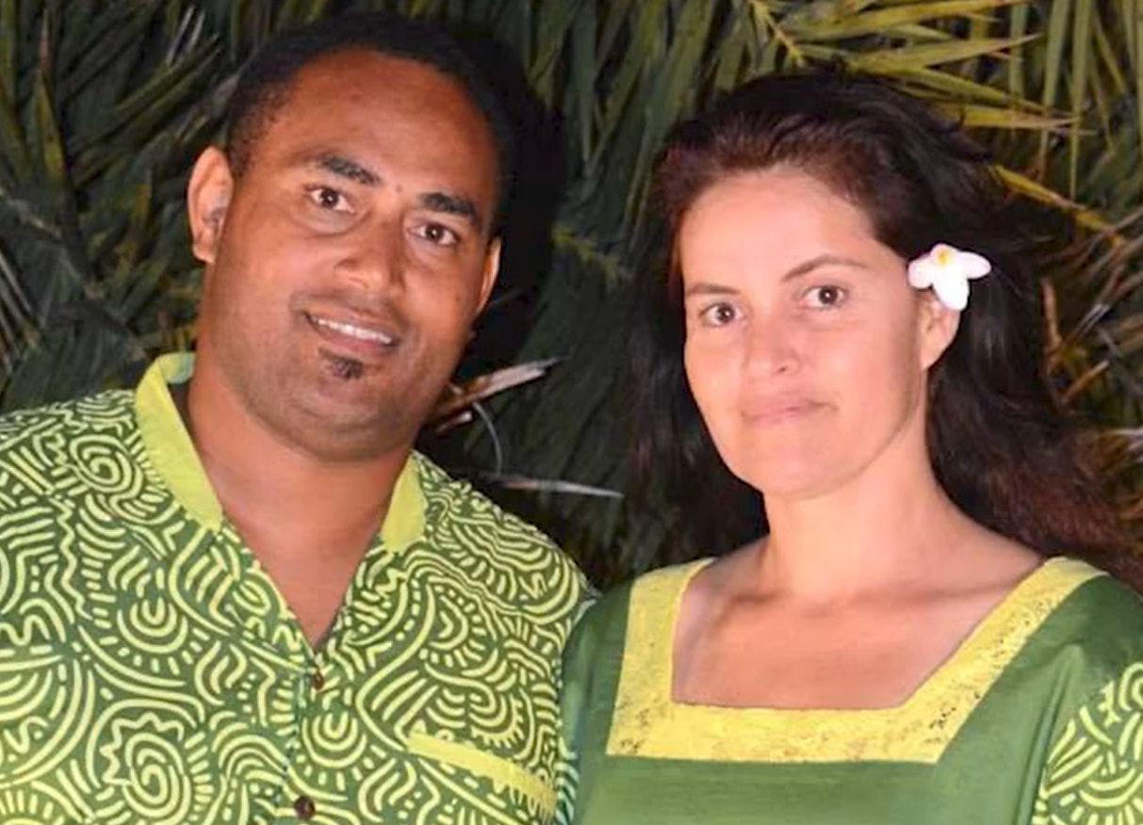
4
ஒருநாள் ஸ்டான்சிலாஸிடம், “நான் ஆலயத்திற்குச் செல்ல விரும்புகிறேன்” என்று சொன்னார். “தாரளமாகச் செல்லலாம், அனைத்தையும் முயன்று பார்த்து விட்டேன், இப்போது இயேசுவை முயன்று பார்க்கிற நேரம் இது” என்று சொன்னார்.
அவர் சனிக்கிழமையில் ஆலயத்திற்குச் சென்றார், ஸ்டான்சிலாஸ் ஞாயிற்றுக்கிழமைகளில் ஆலயத்திற்குச் சென்றார். ஆனால் ஸ்டான்சிலாஸ் ஒருநாளும் அவருடன் ஆலயம் சென்றதில்லை. ஆனாலும் சில மாற்றங்கள் ஏற்பட்டிருந்ததைக் கவனித்தார். அந்தப் பெண் அமைதியும் சந்தோஷமுமாக மாறியிருந்தார். அவரிடம் ஏதோ ஒரு சமாதானம் காணப்பட்டது.
ஒருநாள் ஸ்டான்சிலாஸ் அவரிடம், “நீ ஏன் ஒரு நாள் முழுவதையும் ஆலயத்தில் கழிக்கிறாய்? நான் செல்லும் சபை ஒரு சில மணிகளில் முடிந்துவிடுகிறது” என்றார். அவர் சிரித்துக்கொண்டே, “என்னுடன் சேர்ந்து வாருங்கள், உங்களுக்குப் புரியும்” என்று சொன்னார். அதற்குச் சம்மதித்தார். அங்கு சென்ற முதல் ஓய்வுநாள் ஸ்டான்சிலாஸின் வாழ்க்கையில் ஒரு திருப்புமுனையாக அமைந்தது.

Slide 6
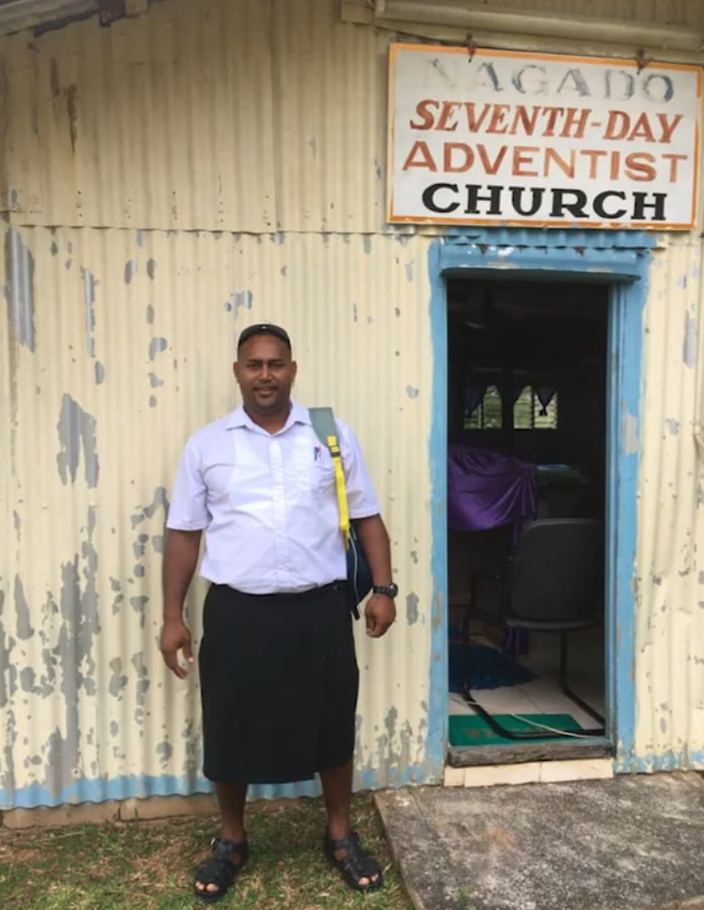
5
அங்கு பேசப்பட்ட செய்தி, அவரே எதிர்பாராத வகையில் அவருடைய மனதைத் தொட்டது. அவர் இன்னும் இயேசுவை முழுமையாகப் புரிந்து கொள்ளவில்லை, ஆனால் அவருக்குள்ளாக ஒரு தூண்டுதல் உண்டானது. வேத ஆராய்ச்சியில் சேரும்படி போதகர் அவரை அழைத்தார். ஸ்டான்சிலாஸ் ஏற்றுக்கொண்டார்.
வேதாகமத்தில் சிறுவயது முதலே தனக்கு குழப்பமாக இருந்த கேள்விகளுக்குப் பதில்களைக் கண்டுபிடித்தார். சந்தேகத்தால் பாதிக்கப்பட்டிருந்த தேவனைப்பற்றிய எண்ணங்கள் குணமாக ஆரம்பித்தன. திருடப்பட்ட ஒரு காரில், பல வருடங்களுக்குமுன் தன் மனதில் கேட்ட அதே சத்தம், இப்போது மறுபடியும் அவரிடம் பேசியது. இப்போது வேதாகமத்தின்மூலமாகப் பேசியது.
ஒருநாள் இரவில், ஆராய்ச்சி வேளைக்கு பிறகு, தன் மனைவியிடம் திரும்பி, “நான் விசுவாசியாக மாறிவிட்டேன். தேவனை நம்புவதின் அர்த்தத்தை இப்போது புரிந்துகொண்டேன்” என்று சொன்னார். பின்னர் இருவரும் திருமணம் பண்ணி, ஞானஸ்நானம் பெற்றார்கள்.

Slide 7
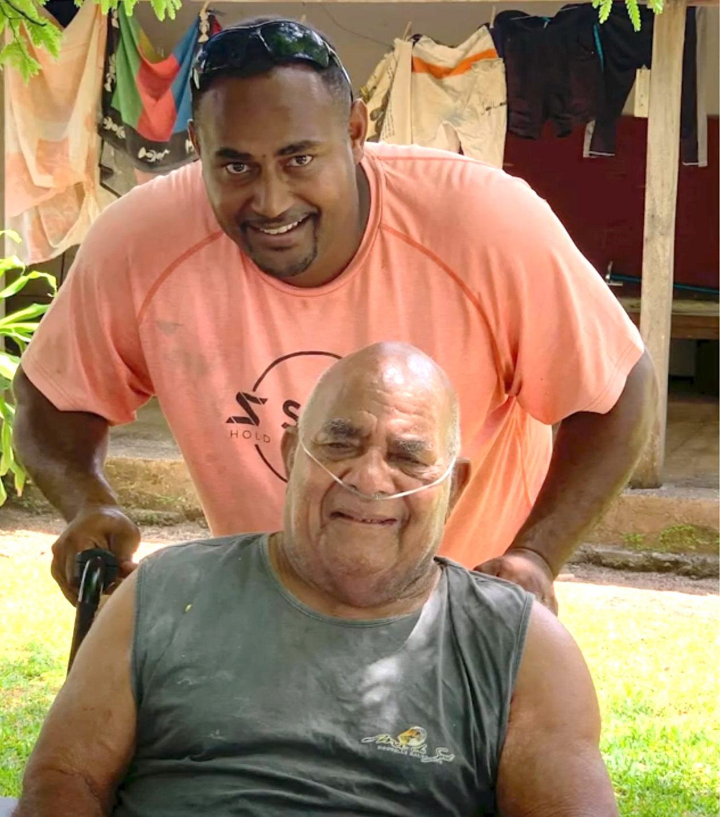
6
இரண்டு வருடங்கள் கழித்து, ஃபிஜியில் உள்ள அட்வென்டிஸ்ட் பல்கலைக்கழகத்தில் ஸ்டான்சிலாஸ் சேர்ந்தார், அங்கு இறையியல் பட்டம் பெற்றார். இன்று, அவரது பயணம் துவங்கிய அதே நியூ கலிடோனியாவில் போதகராகப் பணியாற்றுகிறார்.
இப்போது தன் தாத்தாவின் தேவனை ஆராதிக்கிறார். ஆனால், பாரம்பரியத்தால் அல்ல, உள்ளான நம்பிக்கையோடும், அன்போடும், கிறிஸ்துவுடனான தனிப்பட்ட உறவோடும் சேவிக்கிறார்.
வெனிகுவெய் பகுதியில் போதகர் ஸ்டான்ஸிலாஸ் போன்றோரின் வாழ்க்கையில் உங்களுடைய பதின்மூன்றாம் வாரக்காணிக்கை நிச்சயமாகவே பெரிய தாக்கத்தை உண்டாக்கும். வாலிஸ் என்கிற இடத்தில் ஒரு நல்செல்வாக்கு மையம் ஒன்று கட்டப்படப் போகிறது, அது நியூ கலிடோனியா பகுதியிலுள்ள மக்கள் மத்தியில் புரிதலையும் நட்பையும் உருவாக்குவதற்கு உதவும்.

